Slide 1


Slide 2

Изначальное название государства «Мад-и-Атурпаткан» («Мидия Атропатова») со временем изменилось в Атурпатакан > Адарбаган > Азербайджан.
Название Азарбайджан переводится с персидского как «собирающий огонь» (азар — «огонь», бадаган — «собирающий») и связывается с древним культом поклонения огню. Название «Азербайджан» (Азербайджанская Республика) было впервые официально использовано 27 мая 1918 года мусульманской фракцией Закавказского сейма, которая на своём заседании приняла решение провозгласить независимость Азербайджана, объявив себя Временным Национальным советом Азербайджана .

Slide 3
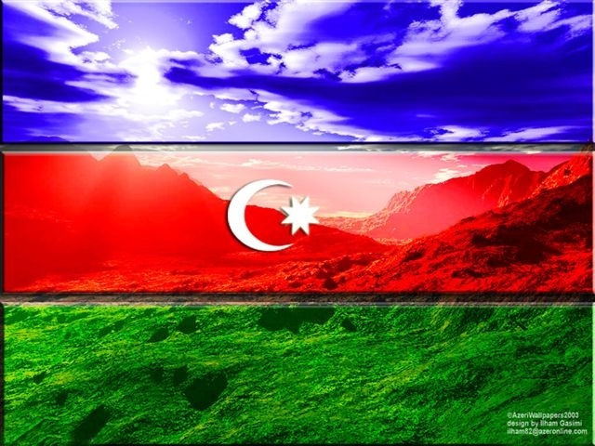

Символы государства
В центре герба изображён огонь который символизирует «Страну Огней». Цвета, использованные на гербе, являются цветами национального флага Азербайджана. Восьмиконечная звезда символизирует восемь ветвей тюркского народа. Снизу расположен венок из колосьев пшеницы и ветвей дуба. Венок из колосьев символизирует богатство, плодородие. Ветви дуба символизируют древность страны.
9 ноября 1918 года правительством Азербайджанской Демократической Республики впервые было принято постановление о трехцветном государственном флаге. После установления советской власти в Азербайджане этот флаг был отвергнут. 5 февраля 1991 года Верховный Совет Азербайджанской Республики принял постановление о признании трехцветного флага государственным флагом Азербайджана. Флаг представляет собой трёхцветное полотнище (триколор). Полосы (голубого, зелёного и красного цвета) расположены горизонтально. В центре флага на красной полосе размещены восьмиконечная звезда и полумесяц. Оба изображения белого цвета. Согласно Конституции Азербайджана, голубой цвет на флаге является традиционным цветом тюркских народов и символизирует — тюркство, красный — прогресса, зелёный —ислама. Полумесяц обозначает принадлежность к религии ислама, восьмиконечная звезда означает восемь ветвей тюркских народов.

Slide 4
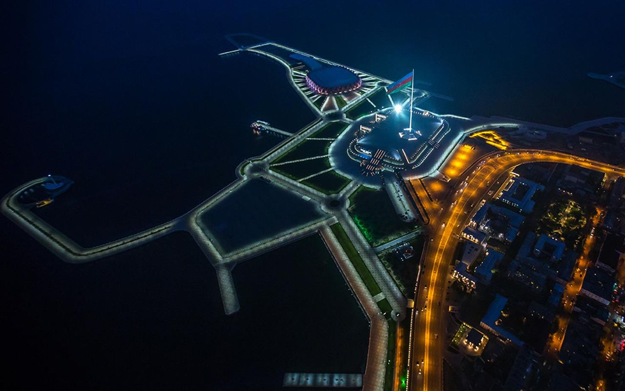
Площадь государственного флага (Баку). Флагшток на фото занесён в Книгу рекордов Гиннесса как высочайший в мире.

Slide 5
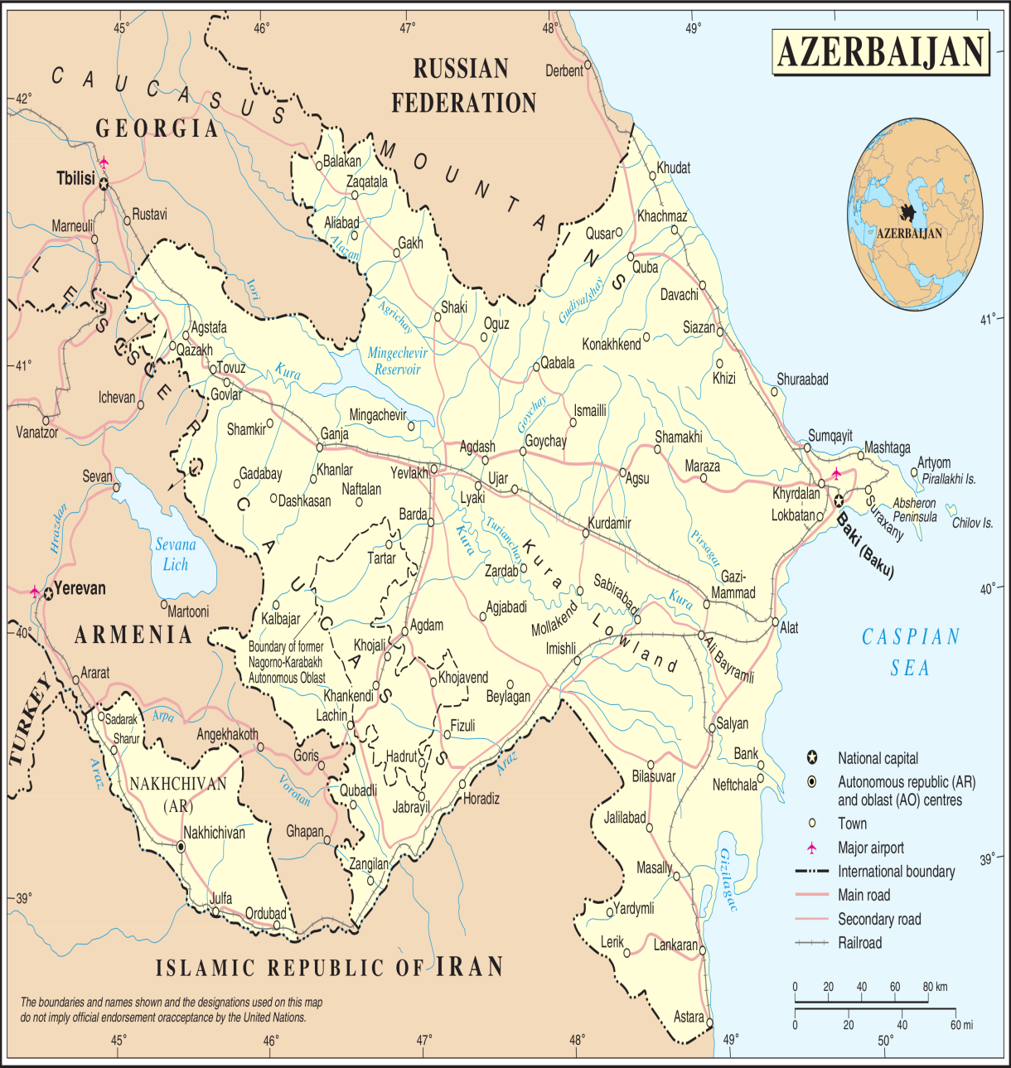
Согласно большинству советских, российских и западноевропейских авторитетных источников территория Азербайджана, как и всего Кавказа, принадлежит Передней Азии некоторые американские источники относят Азербайджан к региону Ближнего Востока, те же источники полагают, что граница между Европой и Азией проходит по Большому Кавказскому хребту и несколько районов Азербайджана относятся к Восточной Европе.
Около половины территории Азербайджана занято горами. На севере — хребет Кавказа, в средней части — Кура-Аракская низменность, на юго-востоке — Талышские горы и Ленкоранская низменность.
Азербайджан по площади — самая крупная из республик Закавказья (площадь в пределах официальных границ — около 86,6 тыс. кв. км, фактически контролируемая — около 75 тыс. кв. км). Протяжённость территории Азербайджана с севера на юг — около 400 км, а с запада на восток — около 500 км. Крайние точки: северная — гора Гутон (3648 м) (41°54' с. ш), южная — река Астара (38°25' с. ш), восточная —Нефтяные Камни (50°49' в. д.), западная — озеро Джандаргель (44°46' в. д.).
Климатические зоны Азербайджана разнообразны — от тёплых и влажных субтропиков Ленкоранской низменности и Талыша до снежных высокогорий Кавказа. Многочисленные реки обладают значительными энергетическими ресурсами, что создаёт благоприятные условия для строительства гидростанций с водохранилищами и системами искусственного орошения. Главная река — Кура. Оросительные каналы: Верхнекарабахский, Верхнеширванский и другие, важным является Мингечаурское водохранилище.
Почвы преимущественно серозёмные, в горах бурые и коричневые горнолесные и горно-луговые; на Ленкоранской низменности — желтозёмы.
Географическое положение

Slide 6
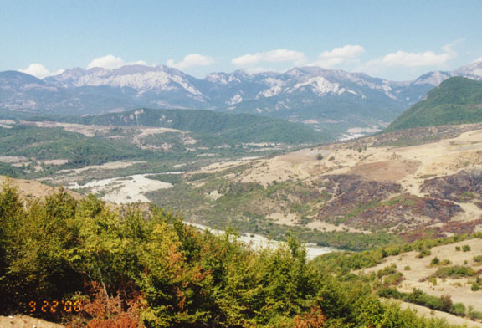
Согласно класси-фикации климатов Кёппена, в Азербайджане наблюдаются 9 из 11 типов климата. Средние температуры июля от +5 °C в высокогорных районах до +25—27 °C в низменных районах (максимум +32-35 °C, но иногда доходит и до +40 °C). Средние температуры января −10 °C в высокогорных и +4 °C в низменных районах. Атмосферные осадки от 200 мм/год в предгорьях Кавказа до 1200—1700 мм/год на Ленкоранской низменности.
Климат

Slide 7
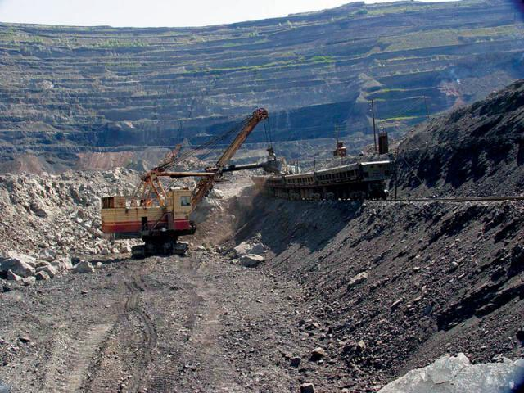
Недра Азербайджана содержат ценные полезные ископаемые: нефть и природный газ, алуниты, медную руду, золото, молибден и другие. В республике также имеется разнообразное сырьё для отделочной промышленности: мрамор, каолин, туф, доломит.
С природными ресурсами Каспия тесно связаны такие отрасли народного хозяйства, как нефтедобывающая и рыбная промышленность, морской транспорт и судоремонт.
Полезные ископаемые

Slide 8
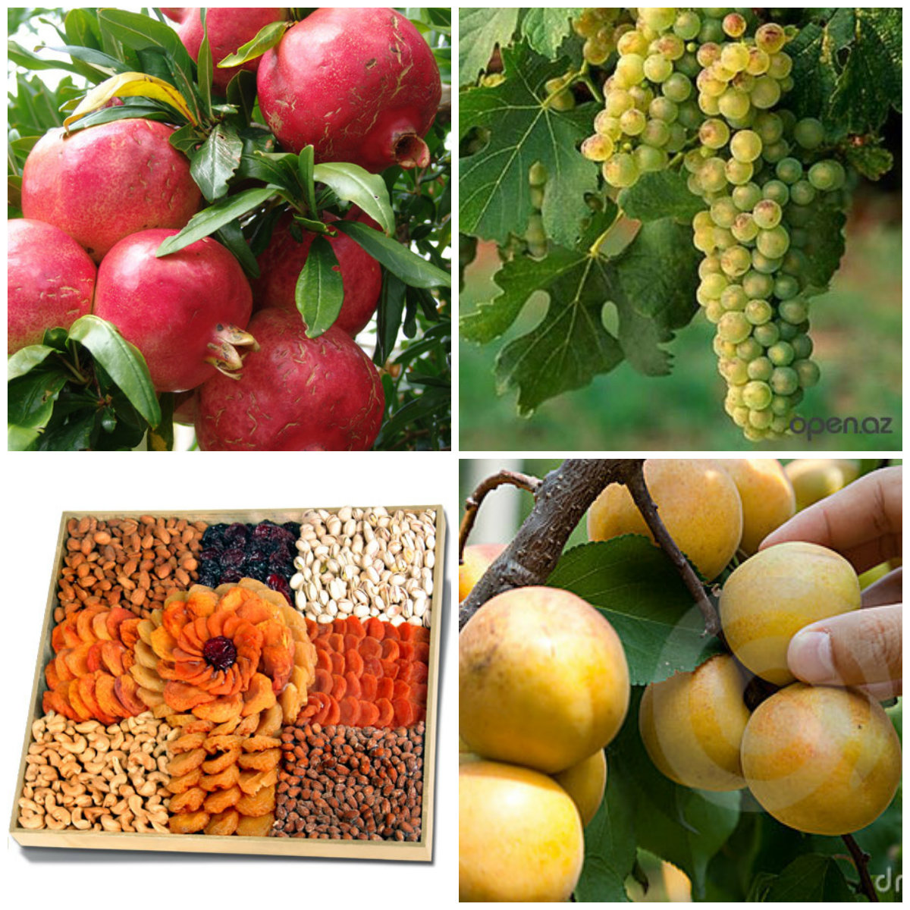
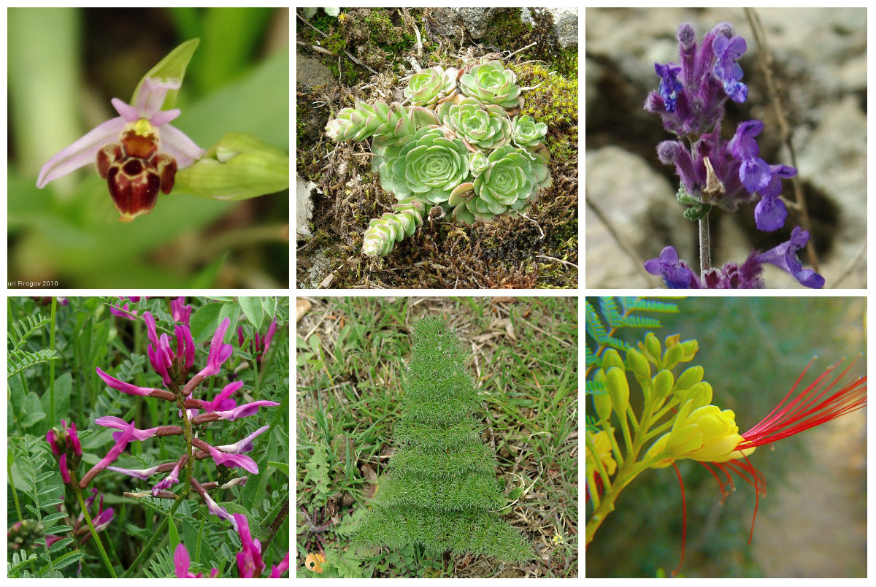
Территория республики обладает богатой и редкой флорой. На сравнительно небольшой территории встречаются многие распространённые в мире типы растений. Например: железное дерево(дамир агач), иберийский дуб, каштанолистный дуб, хурма, самшит и граб, клён, сосна, ива, орешник, миндаль, дикие груши и яблони, кусты ежевики и малины. В крупных городах можно встретить софору японскую белый и розовый олеандры, кусты жасмина, а в Ленкоране выращивают альбицию— декоративное растение семейства бобовых. Приблизительно 450 видов растущих в Азербайджане высших растений объединены в 125 отрядов. Встречающиеся на территории Азербайджана виды растений составляют большую часть общего количества растущих на Кавказе видов растений. Наряду с широко распространёнными на Кавказе и в других регионах видов растений, в азербайджанской флоре имеются в достаточном количестве растущие только в Азербайджане и характерные его районам около 240 эндемических видов.

Slide 9
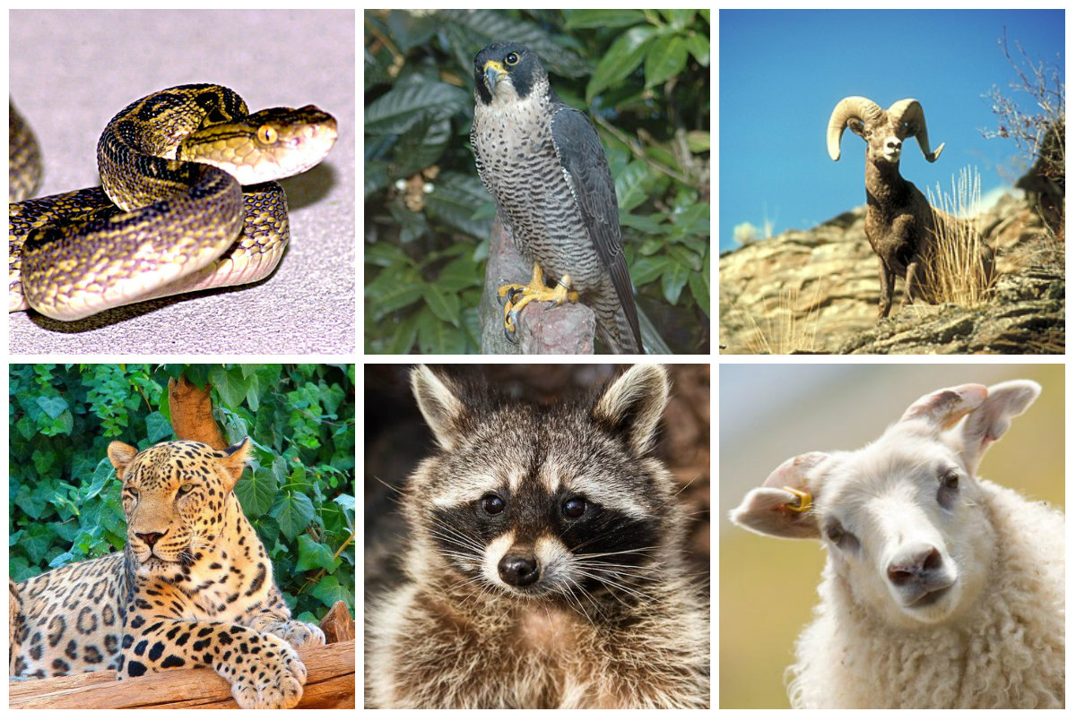
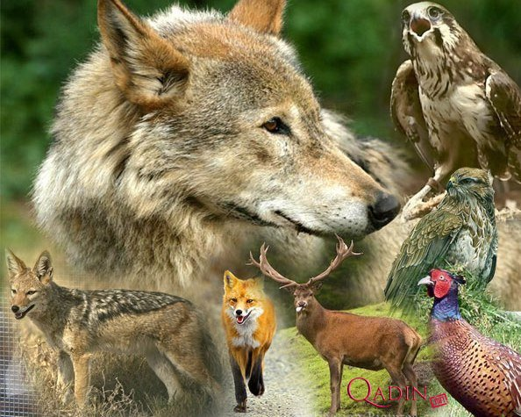
Азербайджан находится на стыке нескольких зоогеографических полюсов. На территории страны обитают некоторые виды животных из соседних территорий Ирана, Средней Азии, стран Средиземного моря. Из-за разнообразия природных условий, на территории Азербайджанской Республики животный мир состоит из примерно 12 тысяч видов, в том числе 623 вида позвоночных(более 90 млекопитающих, около 350 видов птиц, более 40 видов пресмыкающихся, более 80 видов рыб, остальные —круглоротые ).На равнинах распространены пресмыкающиеся, зайцы, волки, лисицы, джейран. В долинах Куры и Аракса водятся дикие кабаны, косули, барсуки, шакалы. В горах обитают благородный олень, дагестанский тур, серна, безоаровый козёл, косуля, медведь, рысь, лесной кот, встречаются дикобраз, муфлон и леопард. Интродуцированы такие животные, как пятнистый олень, сайгак, енотовидная собака, енот-полоскун, нутрия, скунс. Весьма разнообразен мир птиц: (фазаны, куропатки, тетерева и другие). Многие из водоплавающих птиц прилетают на зимовку (утки, гуси, лебеди, цапли, пеликаны, фламинго, бакланыи другие). В Красную книгу Азербайджана занесено 108 видов животных, в том числе 14 видов млекопитающих, 36 видов птиц, 13 видов земноводных и пресмыкающихся, 5 видов рыб и 40 видов насекомых.

Slide 10
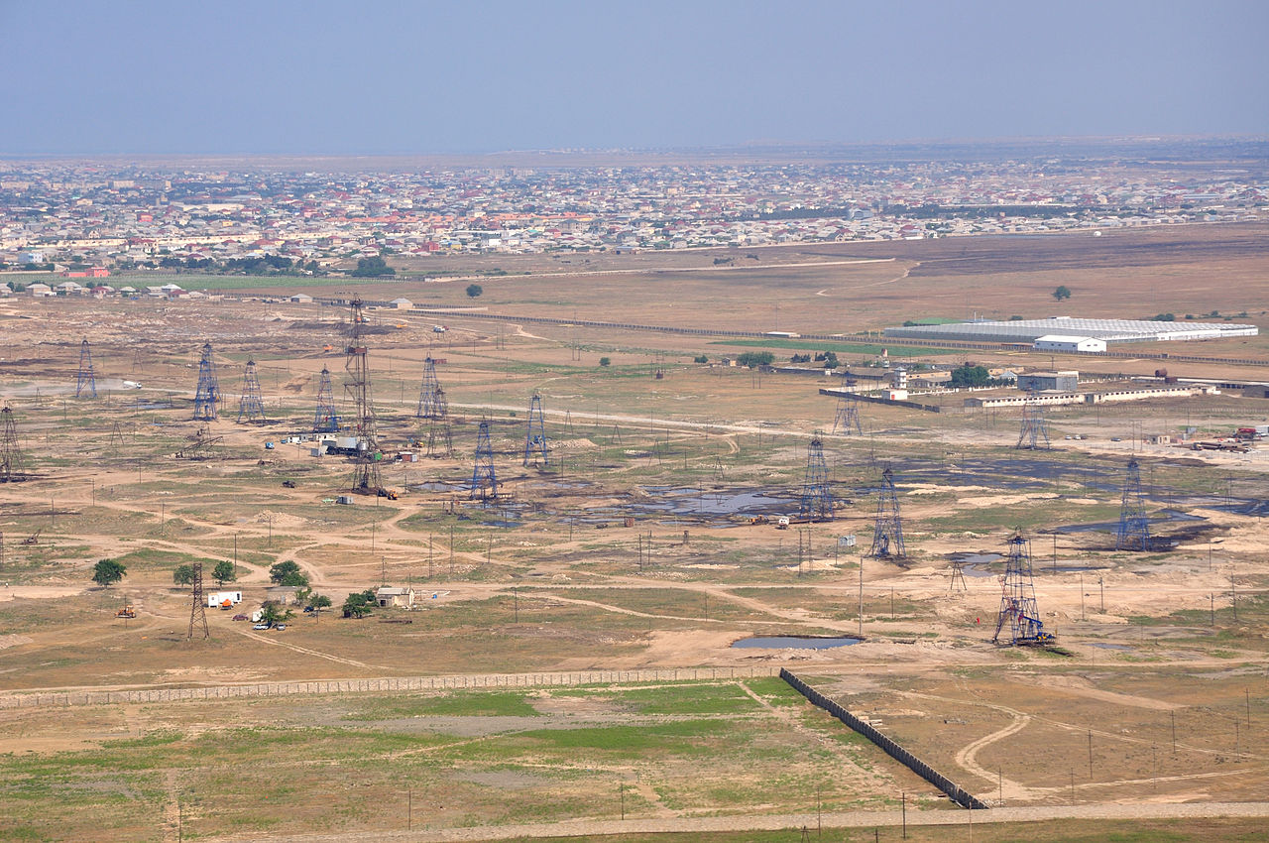
Экологические проблемы
Апшеронский полуостров и другие прибрежные районы являются одними из самых неблагоприятных в экологическом отношении районов земного шара вследствие сильного загрязнения воздуха, воды и почв. Загрязнение почв и грунтовых вод обусловлено использованием токсичных дефолиантов при выращивании хлопка. Загрязнение воздуха связано с промышленными выбросами в Сумгаите, Баку и других городах. Серьёзным источником загрязнения моря является нефтедобывающая и нефтеперерабатывающая промышленность. Богатая флора и фауна страны подвергается сильному антропогенному воздействию. Леса страдают от рубок и выпаса скота. За счёт вырубки лесов расширяются сельскохозяйственные угодья. В Азербайджане ведётся работа по охране природной среды. В целях сохранения некоторых участков естественного леса, реликтовой флоры и редких видов животных созданы 14 заповедников и 20 заказников. Особо охраняются благородный и пятнистый олень, серна, джейран, безоаровый козёл, муфлон, косуля, сайгак.

Slide 11
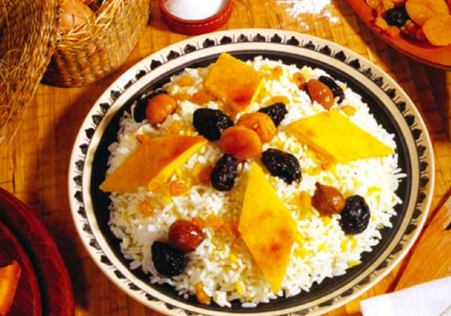
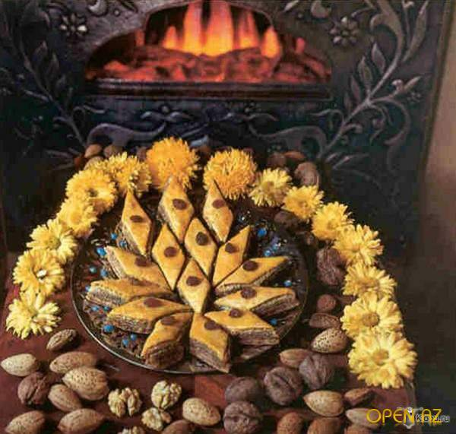
В Азербайджанской кухне имеется более 300 видов блюд. Основные компоненты кухни определяются природными условиями страны: горный рельеф и субтропический климат обусловили широкое распространение в азербайджанской кухне баранины, а также фруктов и овощей. Широкое распространение получили зелень, специи и приправы: корица,гвоздика, петрушка, укроп, горький перец, душистый перец, тмин, кинза, мята, шафран, сумах и т. д. Одним из наиболее известных блюд азербайджанской кухни является плов. В отличие от других национальных кухонь, здесь готовят отдельно рис и отдельно основу плова (тару) — мясо, фрукты и т. д., — соединяя всё это в одном блюде только при подаче на стол.

Slide 12
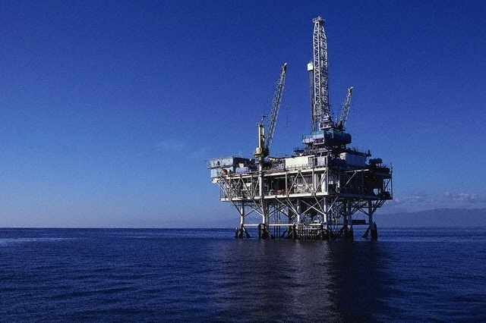
Промышленность
Азербайджан поставляет в другие страны продукцию химической и топливной промышленности, цветной и чёрной металлургии, машиностроения и металлообработки (передвижные буровые установки, подъёмные агрегаты, передвижные вышки, фонтанную арматуру, глубинные насосы, электродвигатели, геофизические приборы), лёгкой промышленности и т. д. Из других стран в Азербайджан ввозится в основном готовая продукция: станки, различные сельскохозяйственные машины, автомобили, одежда, продовольствен-ные товары. Рост ВВП Азербайджана по большей части обеспечивается за счёт увеличения добычи и экспорта углеводородного сырья (что обусловлено, в частности, пуском в 2005 году нефтепровода Баку — Тбилиси — Джейхан и началом добычи газа на месторождении Шах-Дениз в конце 2006 года), а также повышения мировых цен на нефть. По итогам первых трёх кварталов 2006 г., на сырую нефть приходилось 60,7 % объёма азербайджанского экспорта, на нефтепродукты — ещё 24,5 %. Часть доходов от экспорта нефти аккумулируется в Государственном нефтяном фонде (в декабре 2006 г. он составил $1,6 млрд). Инвестиции в основном осуществляются в топливно-энергетический комплекс. С недавних пор в стране добывается золото.

Slide 13
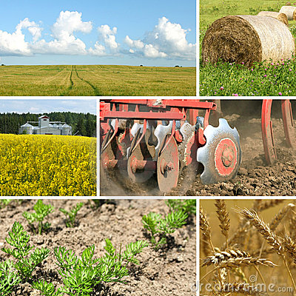
Сельское хозяйство
Сельское хозяйство специализи-руется, в основном, на виноградарстве, садоводстве, табаководстве, овощеводстве, животноводстве и шелководстве. Главные технические культуры — хлопчатник, табак, чай. Развито раннее овощеводство, субтропическое плодоводство. Площадь орошаемых земель 1401 тыс. га (1990). Главные отрасли животноводства — овцеводство, молочно-мясное скотоводство, птицеводство, шелководство.

Slide 14
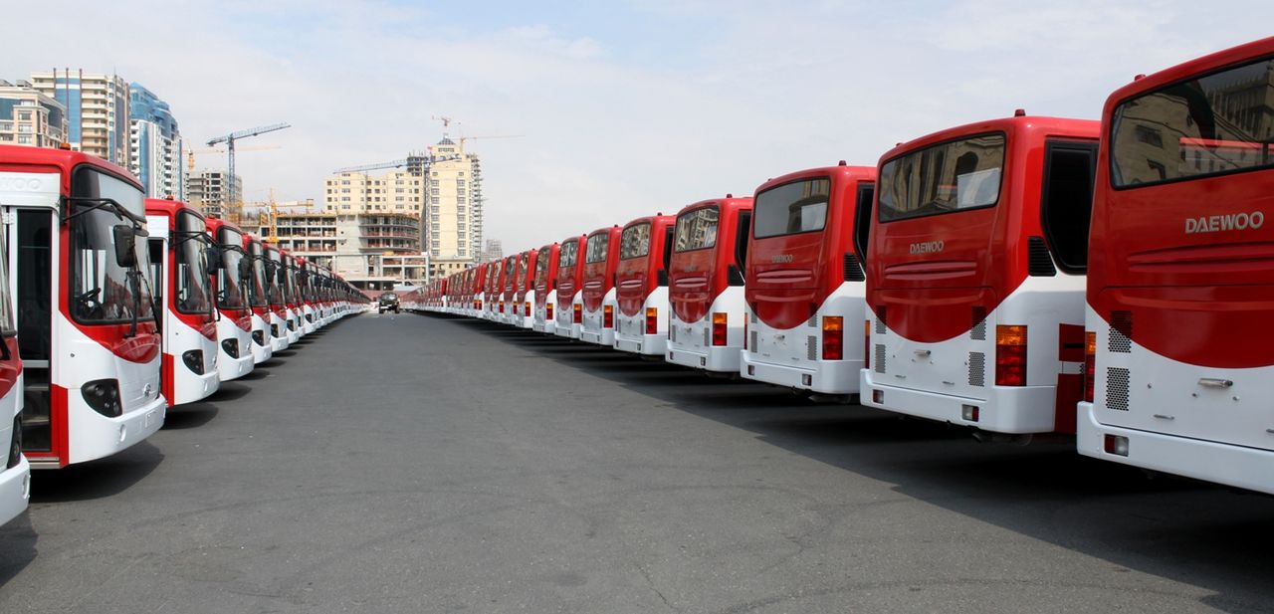
Транспорт
В Азербайджане наибольшее значение имеет автомобильный транспорт. Общая протяжённость автомобильных дорог — 59 141 км, из них асфальтировано 29 210 км. Шоссе в Азербайджане следуют параллельно основным железнодорожным магистралям. Одно из них проходит вдоль Каспийского моря из России в Иран, через Баку. В свою очередь из Баку к грузинской границе также ведёт автодорога. От города Евлах на юг отходит шоссейная дорога в Нагорный Карабах.

Slide 15
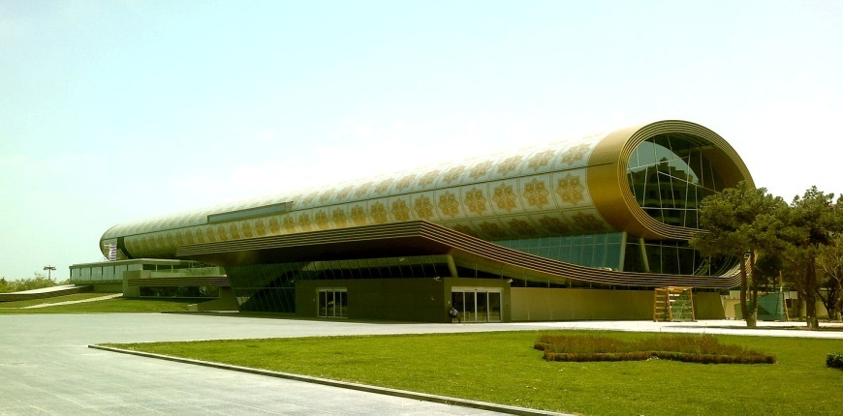
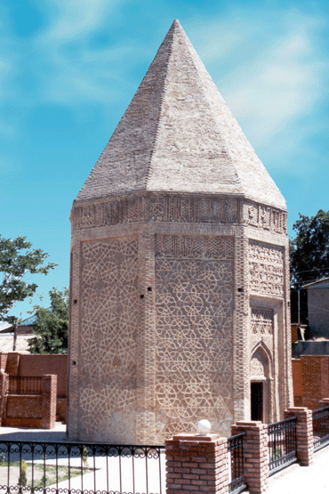
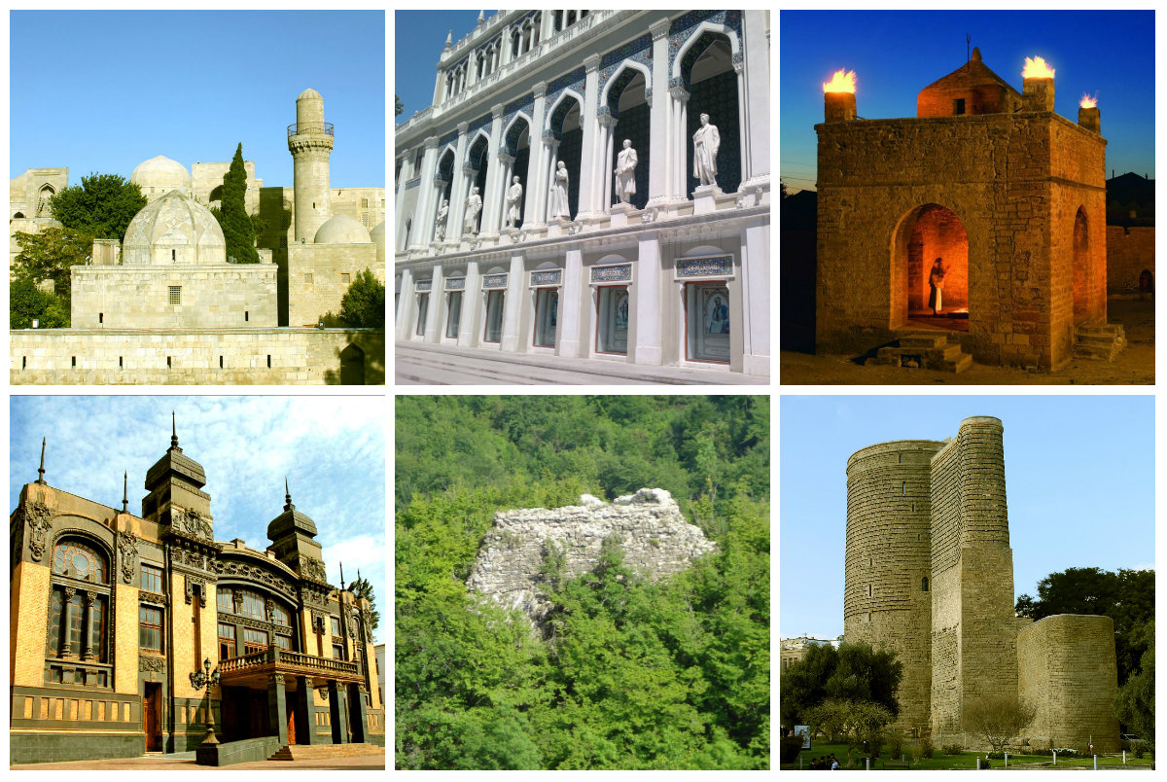
Отрасль, которая стремительно развивается в последние годы. Особенно интенсивно развивается лечебный туризм. Каждый год в Азербайджан приезжает в качестве туристов около полутора миллионов человек.
Туризм
Для туристов, посещающих Азербайджан организовываются экскурсионные туры с посещением исторических достопримечательностей Шема-хи,Исмаиллов, Баку, Шеки, Гаха, Губы, пляжные туры в Баку, Набрань, Худат,Хачмаз, Ле-нкорань, Астару и лечебные туры и отдых на термальных водах в Массалах, Нафталане. Также популярен отдых на минеральных водах в Гяндже. Для развития горного туризма создана инфраструктура с сетью пятизвездочных отелей в Габалинском районе, в 2011 году планируется ввод в эксплуатацию современного горнолыжного курорта международного класса у подножия горы Шахдаг в Кусарском районе. В стране расположено свыше 130 музеев .

Slide 16
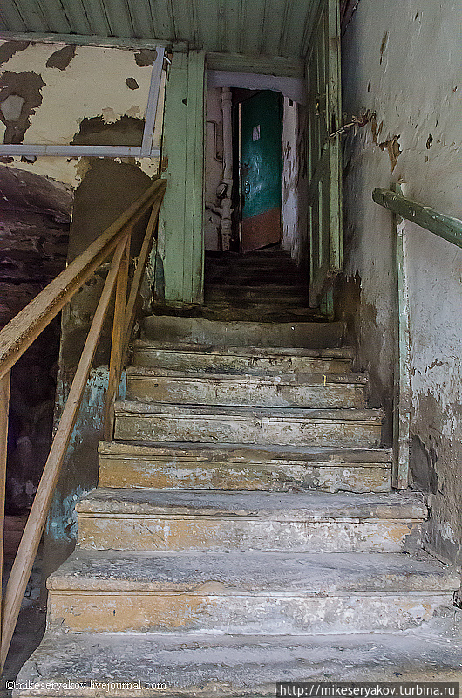
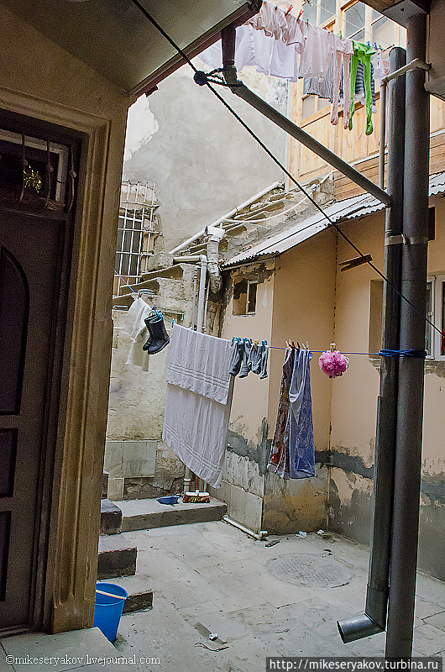

Slide 17
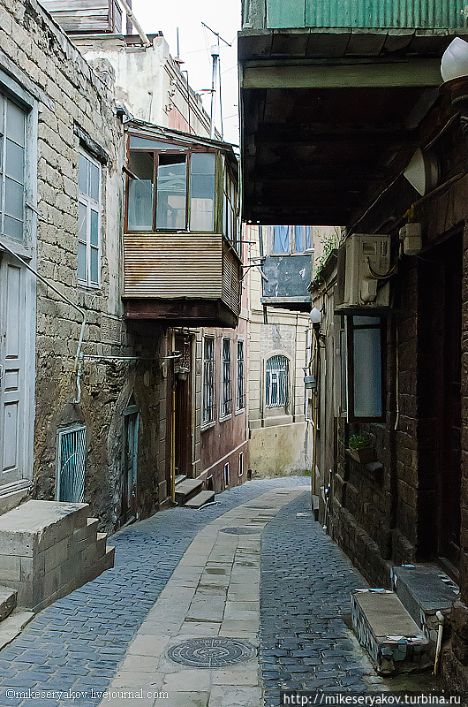
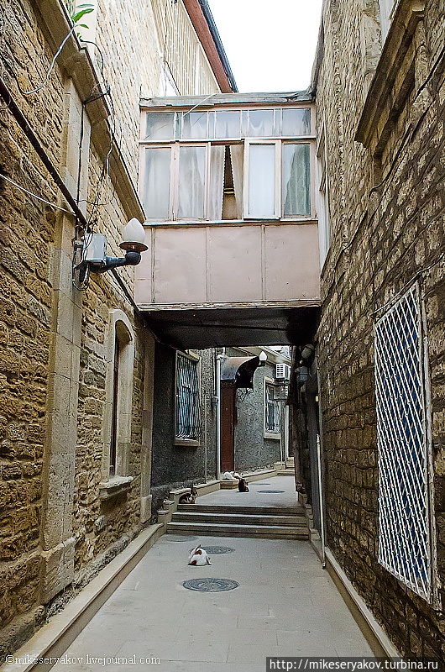

Slide 18
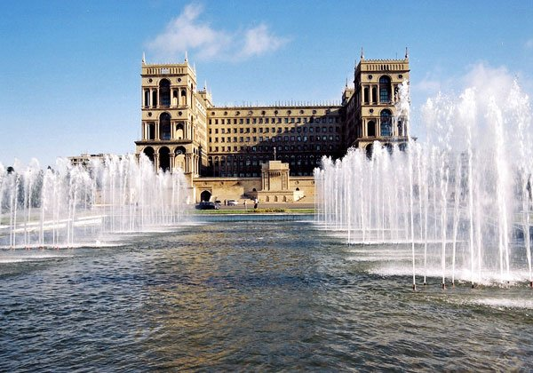
Кабинет Министров

Slide 19
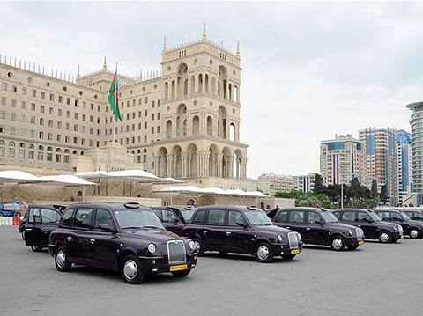
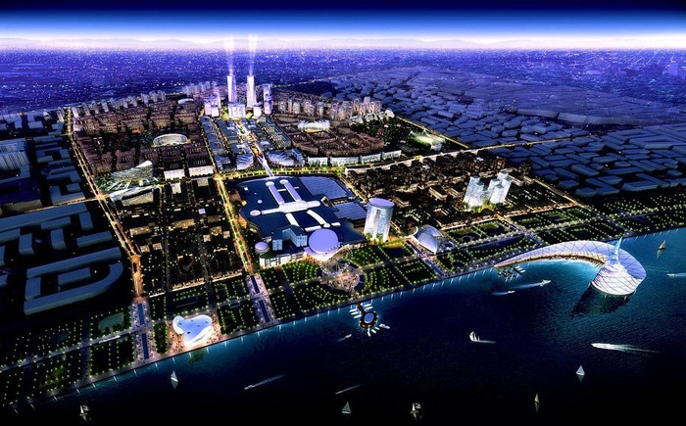
Такси

Slide 20
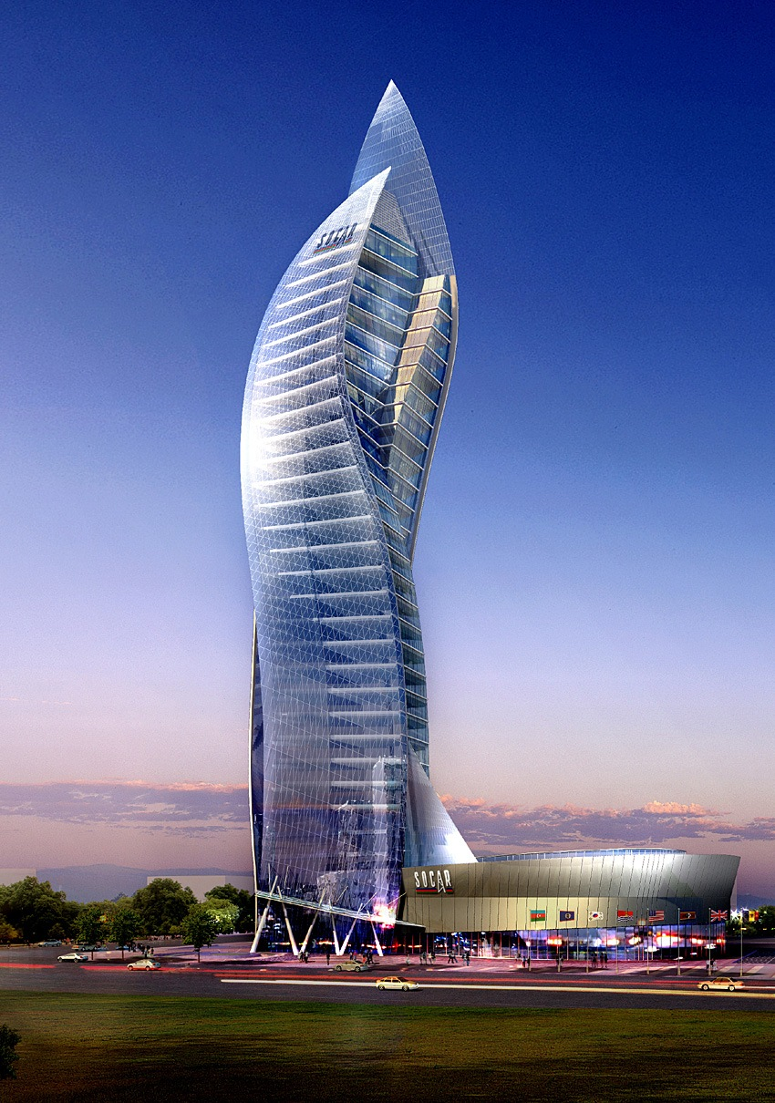
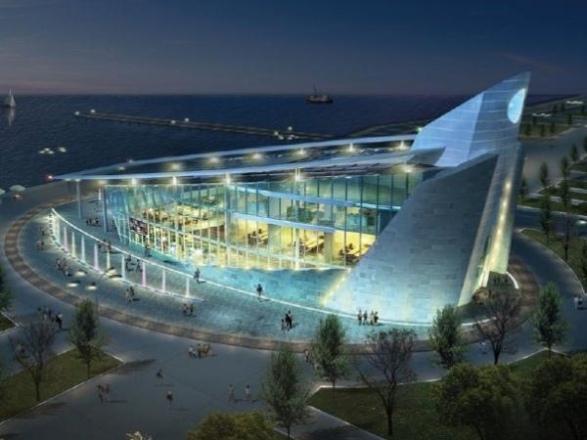
Офис Корейской фирмы
Бизнес Центр

Slide 21
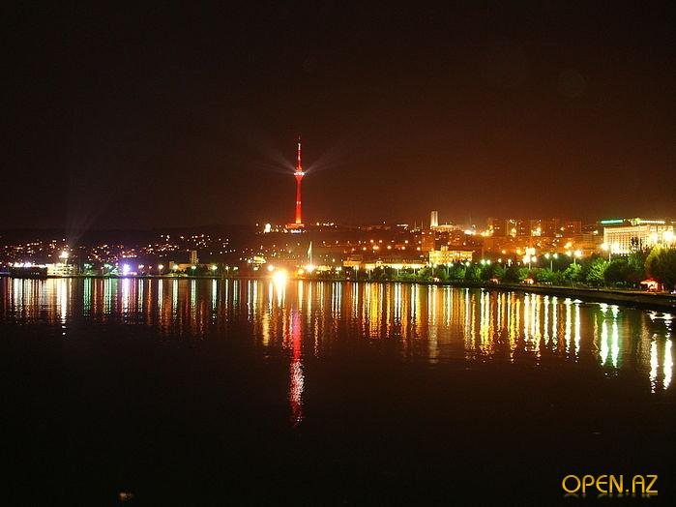
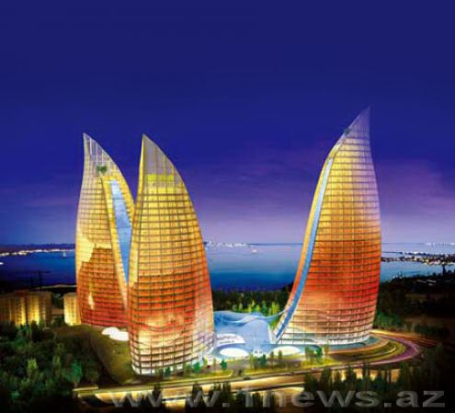
Отель

Slide 22


Стадион

Slide 23
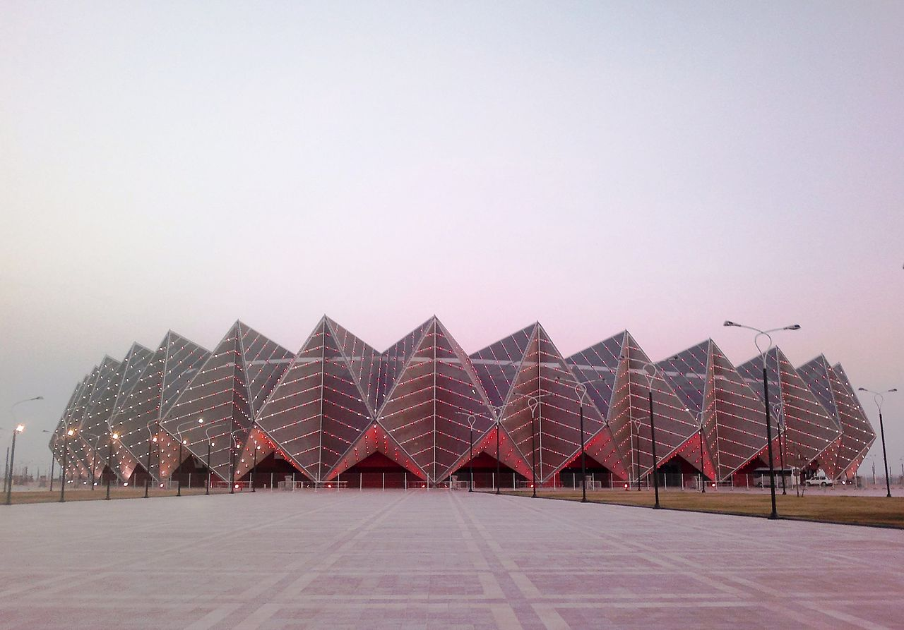
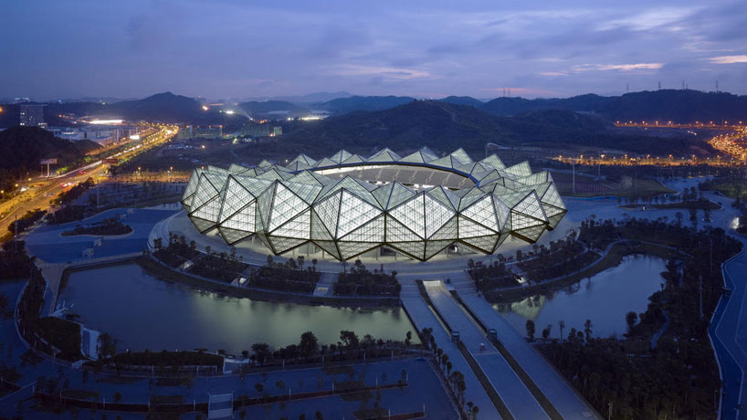
Концертный комплекс «Кристальный зал»

Slide 24

Отель «Звезда смерти»

Slide 25
Спасибо за Внимание!

